Slide 1
全文检索引擎
Sphinx
主讲：蔡达
caida@lampbrother.net

Slide 2
全文检索引擎 -- Sphinx
什么是 全文检索？
什么是 Sphinx？
Sphinx 优缺点
什么是中文分词？
什么时候用Sphinx
Sphinx 的安装部署 (参看安装手册)
Sphinx 的配置 (参照使用手册)
相关应用 (参考示例代码)

Slide 3
什么是全文检索
一、生活中的数据总体分为：
结构化数据：指具有固定格式或有限长度的数据，如数据库，元数据等。
非结构化数据：指没有固定格式或不定长的数据，如邮件，word文档等。
半结构化数据：如XML，HTML等，根据需要可按结构化数据处理，也可以抽取纯文本按非结构化数据处理。
非结构化数据还有一种叫法：全文数据。

Slide 4
二、按数据的分类，搜索也分为两种：
对结构化数据的搜索：
如对数据库的搜索：SQL语句。
再如windows的搜索：文件名，类型，修改时间。
对非结构化数据的搜索：
如windows对文件内容的搜索。
Linux下得grep命令。
再如Google和百度可以搜素大量内容数据。
对于非结构化的数据搜索也叫做对全文数据的搜索。

Slide 5
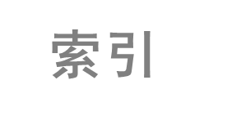
三、对全文数据的搜索还可以分为两种
1、顺序扫描：如要找内容包含某个字符串的文件，会一个文档一个文档的从头到尾的找，如 Like查找 。
2、索引扫描：把非结构化的数据中的内容提取出来一部分重新组织，让它变的有结构化，这部分我们提取出来的数据就叫做
索引

Slide 6
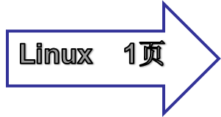

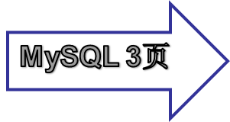
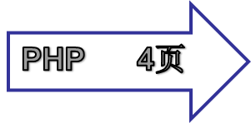
模拟词典
Linux是什么，Linux是一个开源的操作系统。。
1页
Apache是什么？Apache是一个开源的Web服务器。 2页
MySQL是什么？MySQL是一个开源的数据库。。
3页
PHP是什么？PHP是一个开源的脚本语言。。 4页

Slide 7
搜索索引流程图
User
DB
Get User Query
Search Results
Filesystem
GatherDate
Web
search index
Index
Documentd
Input
Index

Slide 8
全文检索大体分两个过程：
索引创建(Indexing)和 搜索索引(Search)。
索引创建：将现实世界中所有的结构化和非结构化数据提取信息，创建索引的过程。
搜索索引：就是得到用户的查询请求，搜索创建的索引，然后返回结果的过程。

Slide 9

三个重要问题
索引里面究竟存些什么？(Index)
如何创建索引？(Indexing)
如何对索引进行搜索？(Search)

Slide 10
一、索引里面究竟存些什么？
为什么顺序扫描的速度慢？
非结构化数据中所存储的信息是每个文件包含哪些字符串，已知文件，欲求字符串，从文件到字符串的映射。
而我们想搜索的信息是哪些字符串都在哪个文件中有，已知字符串，欲求文件，从字符串到文件的映射。
如果有个东西总能够保存从字符串到文件的映射？
大大提高搜索速度。
总能保存这种关系的东西就是索引。

Slide 11
索引所保存的信息一般如下:
假设我现在有100篇文档，从1到100表示。
Sphinx
2
5
17
PHP
2
34
5
66
78
Linux
32
44
65
87
23
词典
倒排表

Slide 12
词典 : 保存的是一系列的字符串。
倒排表: 指向包含字符串的文档链表。
比如说，我们要寻找既包含字符串“Sphinx”又包含字符串“PHP”的文档，我们只需要以下几步：
1. 取出包含字符串“Sphinx”的文档链表。
2. 取出包含字符串“PHP”的文档链表。
3. 通过合并链表，找出既包含“Sphinx”又包含“PHP”的文件。
2
34
5
66
78
2
5
2
5
17

Slide 13
二、如何创建索引？
全文检索的索引创建过程一般有以下几步：
一些需要创建索引的文档(Documents)。
将原文档传给分词组件(Tokenizer) 。
将得到的词元(Token)传给语言处理组件(Linguistic Processor)。
将得到的词(Term)传给索引组件(Indexer)。

Slide 14
第一步：一些创建索引的文档。
文档1：Students should be allowed to go out with their friends, but not allowed to drink beer.
文档2：My friend Jerry went to school to see his students but found them drunk which is not allowed.

Slide 15
第二步：将原文档传给分词组件(Tokenizer)。
分词组件(Tokenizer)会做以下几件事情(此过程称为Tokenize)：
1. 将文档分成一个一个单独的单词。
2. 去除标点符号。
3. 去除停词(Stop word)。
所谓停词(Stop word)就是一种语言中最普通的一些单词：
英语中的停词(Stop word)如：“the”，“a”，“this”等。
中文中的停词 如：‘是’‘的’‘这个’等。
对于每一种语言的分词组件(Tokenizer)，都有一个停词(stop word)集合。
经过分词(Tokenizer)后得到的结果称为词元(Token)。
在我们的例子中，便得到以下词元(Token)：
Students、allowed、go、their、friends、allowed、drink、beer、My、friend、Jerry、went、school、see、his、students、found、them、drunk、allowed。

Slide 16
第三步：将得到的词元(Token) 传给语言处理组件(Linguistic Processor)。
语言处理组件主要是对得到的词元做一些同语言相关的处理：
对于英语，语言处理组件一般做以下几点：
变为小写(Lowercase)。
2. 将单词缩减为词根形式，如“cars”到“car”等。
这种操作称为：stemming。
3. 将单词转变为词根形式，如“drove”到“drive”等。
这种操作称为：lemmatization。

Slide 17
语言处理组件的结果称为词(Term)。
在我们的例子中，经过语言处理，得到的词(Term)如下：
Student、allow、go、their、friend、allow、drink、beer、my、friend、jerry、go、school、see、his、student、find、them、drink、allow。
也正是因为有语言处理的步骤，才能使搜索drove，而drive也能被搜索出来。

Slide 18
第四步: 将得到的词(Term)传给索引组件(Indexer)
索引组件(Indexer)主要做以下几件事情：
利用得到的词(Term)创建一个字典。
对字典按字母顺序进行排序。
步骤1： 步骤2：
Term | Document ID
student | 1
allow | 1
go | 1
their | 1
friend | 1
allow | 1
drink | 1
beer | 1
my | 2
friend | 2
jerry | 2
go | 2
school | 2
see | 2
his | 2
student | 2
find | 2
them | 2
drink | 2
allow | 2
Term | Document ID
allow | 1
allow | 1
allow | 2
beer | 1
drink | 1
drink | 2
find | 2
friend | 1
friend | 2
go | 1
go | 2
his | 2
jerry | 2
my | 2
school | 2
see | 2
student | 1
student | 2
their | 1
them | 2

Slide 19
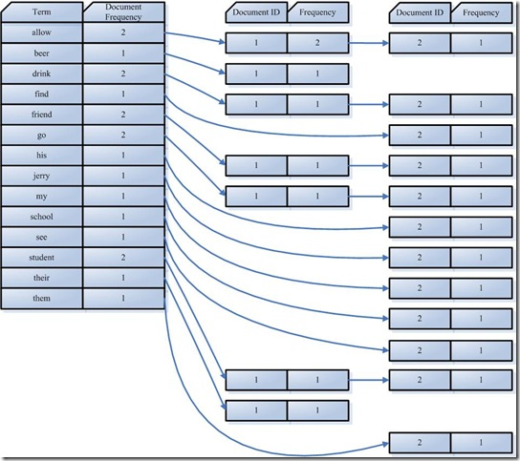
3. 合并相同的词(Term)成为文档倒排(Posting List)链表。
Document Frequency
即文档频次
表示总共有多少
文件包含此词(Term)
Frequency 即词频率
表示此文件中
包含了几个此词(Term)

Slide 20
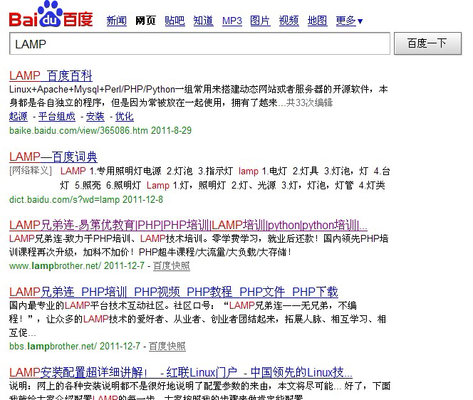
到这里我们找到“想要得到的文档”但是事情远远还没有结束
如何像 百度一样在成千上万的搜索结果中，找到和查询语句最相关的呢？如何判断搜索出的文档和查询语句的相关性呢？

Slide 21
三、如何对索引进行搜索
搜索主要分为以下几步：
第一步：用户输入查询语句。
第二步：对查询语句进行词法分析，语法分析，及语言处理
第三步：搜索索引，得到符合语法树的文档。
第四步：根据得到的文档和查询语句的相关性，对结果进行排序。

Slide 22
第一步、用户输入查询语句
查询语句同我们普通的语言一样，也是有一定语法的。
不同的查询语句有不同的语法，如SQL语句就有一定的语法，
查询语句的语法根据全文检索系统的实现而不同。
最基本的有比如：AND, OR, NOT等。
例子，用户输入语句：Sphinx AND PHP NOT Linux。
说明用户想找一个包含Sphinx和PHP然而不包括Linux的文档

Slide 23
第二步：对查询语句进行词法分析，
语法分析，及语言处理。
1. 词法分析主要用来识别单词和关键字。
如上述例子中，经过词法分析，得到单词有Sphinx，PHP，Linux， 关键字有 AND，NOT。
如果在词法分析中发现不合法的关键字，则会出现错误。如Sphinx AMD Linux，其中由于AND拼错，导致AMD作为一个普通的单词参与查询。

Slide 24
2. 语法分析主要是根据查询语句的语法规则来形成一棵语法树。
关键字
AND
NOT
Sphinx
PHP
Linux
普通词

Slide 25
3. 语言处理 同索引过程中的语言处理几乎相同。
如：Sphinx 变成 Sphin 除去停词等，我们得到经过语言处理的语法树。
AND
NOT
关键字
普通词
PHP
Sphin
Linux

Slide 26
第三步：搜索索引，得到符合语法树的文档。
此步骤有分几小步：
首先，在索引表中，分别找出包含Sphinx，PHP，Linux的文档链表。
其次，对包含Sphinx，PHP的链表进行合并操作，得到既包含Sphinx又包含PHP的文档链表。
然后，将此链表与Linux的文档链表进行差操作，去除包含Linux的文档，从而得到既包含Sphinx又包含PHP而且不包含Linux的文档链表。
此文档链表就是我们要找的文档。

Slide 27
第四步：根据得到的文档和查询语句的相关性，对结果 进行排序
首先我们得到了想要的文档，然后我们需要对查询结果按照查询语句的相关度进行排序，越相关的越靠前。
如何计算文档和查询语句的相关性呢？
我们把查询语句看作一片短小的文档，对文档与文档之间的相关性(relevance)进行打分(scoring)，分数高的相关性好，就应该排在前面。
那么又怎么对文档之间的关系进行打分呢？

Slide 28
我们先看看生活中的实例：
公司与公司之间的关系：
首先看一个公司是由什么人组成，如总经理，经理，首席技术官，普通员工，保安，门卫等。
其次公司与公司之间的关系，不同的人重要性不同：
总经理，经理，首席技术官可能更重要一些，普通员工，保安，门卫可能不重要。所以如果两个公司总经理，经理，首席技术官之间关系比较好，两个公司容易有比较好的关系。然而一位普通员工就算与另一家公司的一位普通员工有血海深仇，怕也难影响两个公司之间的关系。

Slide 29
如何判断文档之间的关系：
首先，一个文档有很多词(Term)组成，如search, Sphinx, fulltext, this, a, what等。
其次对于文档之间的关系，不同的Term重要性不同，比如对于本篇文档，search, Sphinx, fulltext就相对重要一些，this, a , what可能相对不重要一些。所以如果两篇文档都包含search, Sphinx，fulltext，这两篇文档的相关性好一些，然而就算一篇文档包含this, a, what，另一篇文档不包含this, a, what，也不能影响两篇文档的相关性。
因而判断文档之间的关系：
1、找出哪些词(Term)对文档之间的关系最重要，
2、判断这些词(Term)之间的关系。

Slide 30
1、找出词(Term)对文档的重要性的过程称为
计算词的权重(Term weight)的过程。
计算词的权重(term weight)有两个参数，
第一个是词(Term)，第二个是文档(Document)。
词的权重(Term weight)表示此词(Term)在此文档中的重要程度，越重要的词(Term)有越大的权重(Term weight)，因而在计算文档之间的相关性中将发挥更大的作用。
影响一个词(Term)在一篇文档中的重要性主要有两个因：
Term Frequency (tf)：
即此Term在此文档中出现了多少次。tf 越大说明越重要。
Document Frequency (df)：
即有多少文档包含次Term。df 越大说明越不重要。

Slide 31
2、判断词(Term)之间的关系从而得到文档相关性的过程，
应用一种叫做向量空间模型的算法(Vector Space Model)。
判断Term之间的关系从而得到文档相关性的过程，
也即向量空间模型的算法(VSM)。
我们把文档看作一系列词(Term)，每一个词(Term)都有一个权重(Term weight)，不同的词(Term)根据自己在文档中的权重来影响文档相关性的打分计算。
于是我们把所有此文档中词(term)的权重(term weight) 看作一个向量。

Slide 32
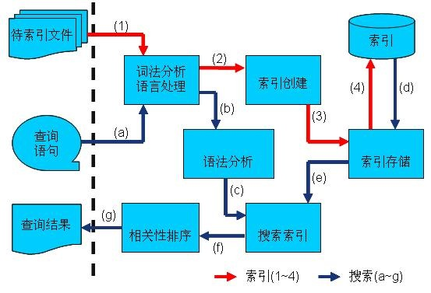
对创建索引和搜索做一个总结：
1. 索引过程：
1) 有一系列被索引文件
2) 被索引文件经过语法分析和语言处理形成一系列词(Term)。
3) 经过索引创建形成词典和反向索引表。
4) 通过索引存储将索引写入硬盘。
2. 搜索过程：
a) 用户输入查询语句。
b) 对查询语句经过语法分析和语言分析得到一系列词(Term)。
c) 通过语法分析得到一个查询树。
d) 通过索引存储将索引读入到内存。
e) 利用查询树搜索索引，从而得到每个词(Term)的文档链表，对文档链表进行交，差，并得到结果文档。
f) 将搜索到的结果文档对查询的相关性进行排序。
g) 返回查询结果给用户。

Slide 33
全文检索技术是目前搜索引擎的关键技术。
全文检索是指计算机索引程序，通过扫描文章中的每
一个词，对每一个词建立一个索引，指明该词在文章中出现
的次数和位置，当用户查询时，检索程序就根据事先建立的
索引进行查找，并将查找的结果反馈给用户的检索方式。这
个过程类似于通过字典中的检索字表查字的过程。
全文检索引擎是按照全文检索理论建立起来的用于提供
全文检索服务的软件系统。

Slide 34
什么是Sphinx
Sphinx 是SQL Phrase Index(查询词组索引)的缩
写,Sphinx是一个基于SQL的全文检索引擎，可以结合
MySQL,PostgreSQL,XML等 做全文搜索，它提供的API接口包
括：PHP,Python,Perl,Ruby,java等,同时为MySQL也设计了
一个存储引擎插件(SphinxSE)。
Sphinx 全文检索引擎
Coreseek 支持中文的全文检索引擎
SphinxSE 存储引擎插件 (嵌入到MySQL中)

Slide 35

MySQL自身的全文索引和Sphinx全文索引服务器有什么不同吗？

Slide 36
Sphinx 优缺点
  优点：
  高速的建立索引(在当代CPU上，可达到10 MB/秒);
  高性能的搜索(在2 – 4GB 的文本数据上，平均每次检索响应时间小于0.1秒);
  可处理海量数据(目前已知可以处理超过100 GB的文本数据, 在单一CPU的系统上可处理100 M 文档);
  提供了优秀的相关度算法，基于短语相似度和统计BM2的复合Ranking方法;
  支持分布式搜索;
  提供文档片段（摘要以及高亮）生成功能;
  可作为MySQL的存储引擎提供搜索服务;
  支持布尔、短语、词语相似度等多种检索模式;
  文档支持多个全文检索字段(最大不超过32个);

Slide 37
    缺点：
    必须要有主键
    主键必须为整型不负责数据存储
    配置不灵活

Slide 38
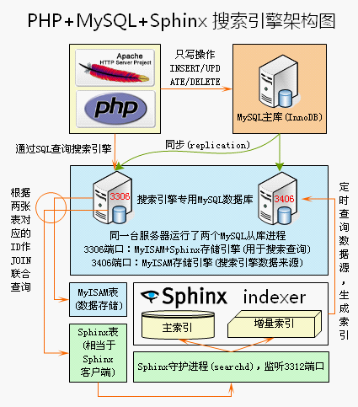
全文索引服务器相当于数据库的中间层，分担数据库的压力，
在大数据并发的时候，会有极大的提高。

Slide 39

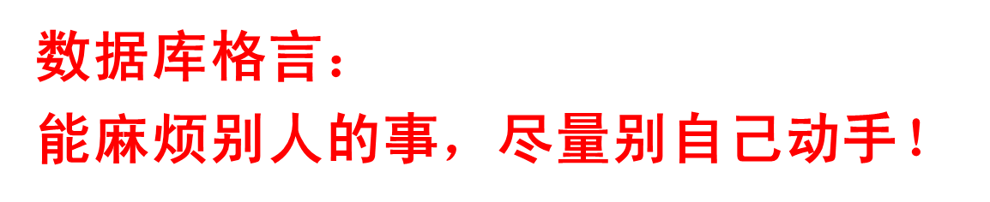
MySQL和Sphinx的全文检索区别：
1、它可以提供比数据库本身更专业的搜索功能，使得应用
程序更容易实现专业化的全文检索。
2、它是一个单独的服务器，具有很多MySQL自身不具备的扩
展功能，性能更高，它存在于MySQL之前，更好的缓解数据
库的压力 等。。。。。
从根本来讲，我们所有的操作都是围绕数据库展开的，也就是说我们要通过各种方法、各种手段，最大程度的减轻数据库的压力。

Slide 40
什么是中文分词
1、全文索引：是指计算机索引程序通过扫描文档中的每个词，
对每个词建立索引，记录词在文档中的位置及次数，当用户查询
时，直接搜索索引，并返回结果的检索方式。
2、中文分词：对于英文，可以自然的把文档按空格分隔成词，
但是对于中文来说，Sphinx并不认识中文的字，或词。
英文：I am a teacher 。自然分隔成 I/am/a/teacher
中文：我是一个老师。 不能分割成 我/是/一个/老师
Sphinx不认识 ‘我’是什么、‘老师’是一个词吗 ？
所以我们要让Sphinx认识这些词。
用户搜索
Sphinx
中文文档？
中文分词

Slide 41
中文分词系统：
中文分词与英文分词有很大的不同，
英文一个单词就是一个词，而汉语是以字为基本的书写单位，词语之间没有明显的区分标记，需要人为切分。
中文分词系统，是利用计算机对中文文本进行词语自动识别的系统，词语自动识别的方法我们通常称为分词算法。

Slide 42
分词算法的分类：
主要有3大类：
1、 基于字符串匹配的分词方法。
2、 基于理解的分词方法。
3、 基于统计的分词方法

Slide 43
1、 基于字符串匹配的分词方法
这种方法又叫做机械分词方法，它是基于词典的，
在足够大的词典中进行词条匹配，若找到了这个字符串，就算匹配成功（识别出一个词）。
三个要素：分词词典，文本扫描顺序，匹配原则。
文本扫描顺序分为：正向，逆向，双向。
匹配原则分为：最大，最小，逐词，最佳。
还可以将上述各种方法相互组合，例如，可以将正向最大匹配方法和逆向最大匹配方法结合起来构成双向最大匹配法。由于汉语单字成词的特点，正向最小匹配和逆向最小匹配一般很少使用。

Slide 44
常用的分词方法：
三亚酒店预订
1）正向最大匹配法（由左到右的方向）；
三亚 / 酒店 / 预订 /
2）逆向最大匹配法（由右到左的方向）；
预订 / 酒店预订 / 酒店 / 三亚
3）最少切分（使每一句中切出的词数最小）；
三亚 / 酒店预订
4）双向最大匹配法（进行由左到右、由右到左两次扫描）
三亚 / 三亚酒店 / 酒店 / 酒店预订/ 预订 / 三亚酒店预订

Slide 45
2、 基于理解的分词方法
这种分词方法是通过让计算机模拟人对句子的理解，达到识别词的效果。
它通常包括三个部分：分词子系统、句法语义子系统、总控部分。
目前这种方法还在测试阶段。

Slide 46
3、 基于统计的分词方法
在上下文中，相邻的字同时出现的次数、频率或概率反映成词的可信度。也叫无词典分词技术。
实际应用的统计分词系统都要使用一部基本的分词词典（常用词词典）进行串匹配分词，同时使用统计方法识别一些新的词，既发挥匹配分词切分速度快、效率高的特点，又利用了无词典分词结合上下文识别生词、自动消除歧义的优点。
对于成熟的分词系统来说，不可能单独依靠某一种算法来实现，都需要综合不同的算法。
例如，海量科技的分词算法就采用‘复方分词法’。

Slide 47
中文分词的难题
有了成熟的算法，不一定很容易的解决中文分词的问题。
1、歧义识别
指一句话可能有两种甚至多种的切分方法，
交集型歧义:
化妆和服装
化妆 / 和 / 服装
化妆 / 和服 / 装
组合型歧义:
这个门把手坏了。 把手是个词
请把手拿开。 把手不是个词

Slide 48
2、新词识别
命名实体（人名、地名）、新词，专业术语称为未登录词。
如： 王晓虎去北京了。 王晓虎是个人名。让计算机去识别人名，是很困难了，再如把王晓虎收录到词典中。。
还会出现问题： 王晓虎头虎脑的。
虎头虎脑是个词，王晓是人名。
除了人名以外，还有机构名、地名、产品名、商标名、简称、省略语等都是很难处理的问题，因此对于搜索引擎来说，分词系统中的新词识别十分重要。目前新词识别准确率已经成为评价一个分词系统好坏的重要标志之一。

Slide 49
常见中文分词系统：
SCWS，FudanNLP，ICTCLAS，Paoding，MMSEG4J
盘古分词：中搜用的是盘古分词，百度、Google 是自己的分词算法。
他们都是结合了很多种分词的算法，来实现中分分词
如:研究 算法 研究
百度会把重复的词去掉，再取搜索。
谷歌不会去掉重复的词，直接搜索。

Slide 50
什么时候用Sphinx
假设1 你网站的数据量日渐增大，对于搜索有更
高的要求。。
假设2 你的网站用户反映，搜索速度变的很慢。。
假设3 用户很多，数据很多，处理大数量的并发查询。。
假设4 设计一个千万或亿级别的分布式架构。。

Slide 51

谢 谢

